Slide 1
KỸ NĂNG CHỌN CHỦ ĐỀ VÀ VIẾT BÀI CHÍNH LUẬN
VỀ BẢO VỆ NỀN TẢNG TƯ TƯỞNG CỦA ĐẢNG

Slide 2
KẾT CẤU
MỘT SỐ THÔNG TIN CHUNG VỀ CUỘC THI
NHỮNG LƯU Ý KHI VIẾT BÀI TẠP CHÍ KHOA HỌC
NHỮNG LƯU Ý KHI VIẾT BÀI BÁO CHÍNH LUẬN

Slide 3
MỘT SỐ THÔNG TIN CHUNG VỀ CUỘC THI CHÍNH LUẬN

Slide 4
Đối tượng, phạm vi
Đối tượng:
+ Tất cả công dân Việt Nam ở trong nước và ngoài nước.
+ Người nước ngoài quan tâm đến Việt Nam và có tác phẩm dự thi phù hợp với tiêu chí của Cuộc thi.
Phạm vi: Việt Nam; Các nước trong khu vực và trên thế giới (chú trọng: Lào, Trung Quốc, Cuba và một số Đảng Cộng sản).

Slide 5
Nội dung chính:
Tập trung vào 03 nhóm vấn đề:
1- Bảo vệ, vận dụng và phát triển CN Mác-Lênin, tư tưởng Hồ Chí Minh.
2- Bảo vệ, lan tỏa đường lối, chủ trương, chính sách của Đảng, pháp luật của Nhà nước, sự nghiệp đổi mới, con đường đi lên chủ nghĩa xã hội ở Việt Nam hiện nay; nhận diện và đấu tranh, phản bác các quan điểm sai trái, thù địch chống phá Đảng, Nhà nước, chế độ.
3- Thực tiễn, kinh nghiệm tổ chức bảo vệ nền tảng tư tưởng của Đảng, đấu tranh phản bác các quan điểm sai trái, thù địch.

Slide 6
Hình thức:
Sản phẩm tham gia dự thi là tác phẩm chính luận bằng tiếng Việt (hoặc tiếng dân tộc được dịch ra tiếng Việt) hoặc tiếng nước ngoài.
Là sản phẩm sáng tạo lần đầu, chưa công bố trên các phương tiện thông tin đại chúng (tính đến thời điểm nộp bài về Ban Tổ chức ở cấp cơ sở hoặc cấp Trung ương).
Tỷ lệ bài viết trùng lắp với các công trình đã công bố: Không quá 20% (đối với bài Tạp chí) và không quá 25% (đối với bài báo điện tử).

Slide 7
Về thể loại và số lượng tác phẩm dự thi
Tác phẩm dự thi thuộc các thể loại sau đây:
+ Tạp chí khoa học.
+ Báo: gồm báo in và báo điện tử.
+ Phát thanh.
+ Truyền hình.
+ Video clip.
Lưu ý: Mỗi tác giả có thể tham gia nhiều thể loại. Tuy nhiên, mỗi thể loại chỉ dự thi tối đa 01 tác phẩm.

Slide 8
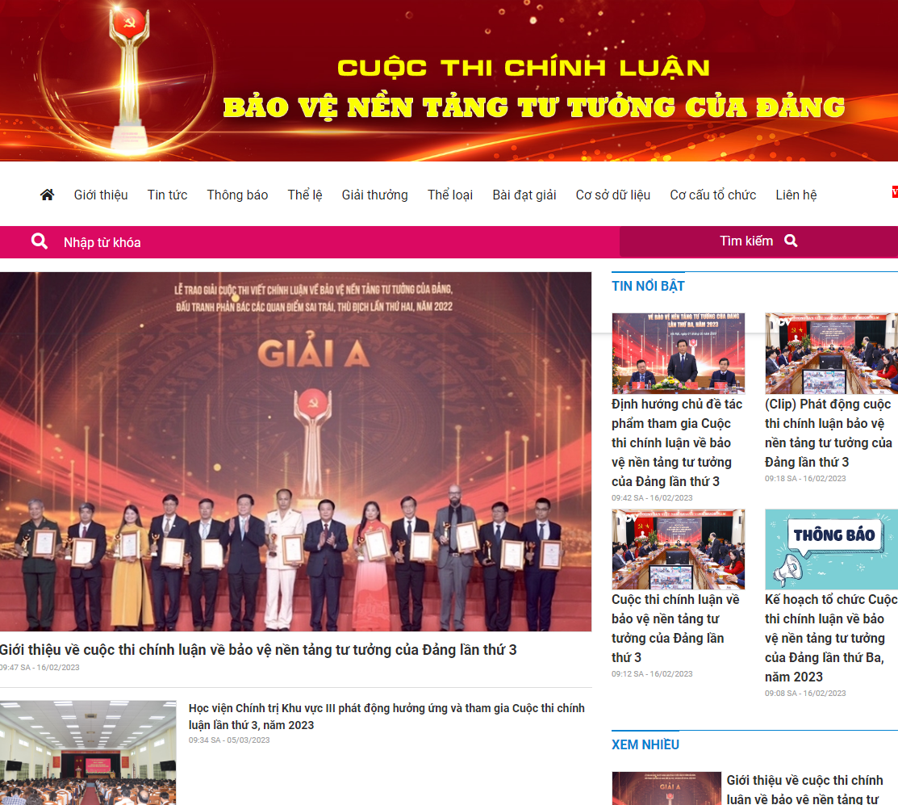
WEBSITE CUỘC THI CHÍNH LUẬN
baovenentang.org.vn

Slide 9
NHỮNG NGUYÊN TẮC CHUNG
KHI LỰA CHỌN CHỦ ĐỀ VÀ VIẾT BÀI CHÍNH LUẬN

Slide 10
Vấn đề có tính nguyên tắc
Tính khách quan; tính khoa học
Tính cập nhật; tính mới, sáng tạo
Tính chiến đấu
Tính thuyết phục; hấp dẫn
Tính logic, chặt chẽ

Slide 11
NHỮNG LƯU Ý KHI LỰA CHỌN CHỦ ĐỀ
Các hướng tiếp cận khi viết bài chính luận về bảo vệ nền tảng
tư tưởng của Đảng, đấu tranh phản bác các quan điểm sai trái, thù địch
Quan điểm của Nghị quyết số 35-NQ/TW của BCT khóa XII:
(1) Bảo vệ nền tảng tư tưởng của Đảng là bảo vệ Đảng, Cương lĩnh chính trị, đường lối của Đảng; bảo vệ nhân dân, Nhà nước pháp quyền xã hội chủ nghĩa Việt Nam; bảo vệ công cuộc đổi mới, công nghiệp hóa, hiện đại hóa đất nước và hội nhập quốc tế; bảo vệ lợi ích quốc gia, dân tộc; giữ gìn môi trường hòa bình, ổn định để phát triển đất nước.
(2) Gắn kết chặt chẽ giữa “xây” và “chống”, xây là cơ bản, chống phải quyết liệt, hiệu quả.

Slide 12
Các hướng tiếp cận khi viết bài chính luận về bảo vệ nền tảng
tư tưởng của Đảng, đấu tranh phản bác các quan điểm sai trái, thù địch
=> Có ba hướng tiếp cận:
+ Tuyến bài “Xây” (bảo vệ)
+ Tuyến bài “Chống” (đấu tranh)
+ Tuyến bài Kết hợp “xây” với “chống”.

Slide 13
NHỮNG LƯU Ý KHI VIẾT BÀI TẠP CHÍ KHOA HỌC

Slide 14
NHỮNG LƯU Ý KHI VIẾT BÀI TẠP CHÍ KHOA HỌC
Yêu cầu chung của một bài tạp chí khoa học về bảo vệ nền tảng tư tưởng của Đảng
Có độ dài khoảng 4000 - 6000 từ (10 -14 trang A4).
Bám sát chủ đề.
Có bố cục rõ ràng, lập luận chặt chẽ.
Có các luận cứ thuyết phục (lý luận, thực tiễn).
Văn phong sắc sảo, có tính chiến đấu cao.
Thể hiện rõ lập trường, quan điểm của người viết.
Sử dụng các trích dẫn chính thống, có độ tin cậy cao.

Slide 15
NHỮNG LƯU Ý KHI VIẾT BÀI TẠP CHÍ KHOA HỌC
Quy trình xây dựng một bài tạp chí khoa học về bảo vệ nền tảng tư tưởng của Đảng
Xây dựng ý tưởng (ý tưởng mới, cập nhật các vấn đề chính trị - xã hội mang tính thời sự) => Có thể dự vào định hướng chủ đề của Cuộc thi.
Đặt tên chủ đề bài viết (hấp dẫn, tạo sự tò mò, chứa từ khoá).
Viết tóm tắt (khoảng 200-300 từ, nêu bật ý tưởng, mục đích bài viết).
Cấu trúc bài viết thành các phần (2-3 phần):
+ Mở đầu,
+ Giải quyết nội dung (phân tích, bình luận),
+ Kết luận.
- Tài liệu tham khảo.

Slide 16
NHỮNG LƯU Ý KHI VIẾT BÀI TẠP CHÍ KHOA HỌC
Lưu ý về Tên bài viết
Đặt tên bài viết dưới dạng khẳng định hoặc phủ định:
Ví dụ:
+ “Tự cách mạng - Đảng ta đang tiến hành cuộc cách mạng đối với vận mệnh của chính mình”.
+ “Người cộng sản không được đánh mất lòng tự trọng”

Slide 17
NHỮNG LƯU Ý KHI VIẾT BÀI TẠP CHÍ KHOA HỌC
Những lỗi thường gặp khi đặt tiêu đề
Ví dụ:
Chủ nghĩa cá nhân trong tác phẩm “Đạo đức cách mạng”.
Công tác đấu tranh phản bác các quan điểm sai trái, thù địch ở tỉnh, thành phố, cơ quan A/B/C.
Thể chế chính trị của Mỹ và vận dụng ở Việt Nam.

Slide 18
Tiêu đề phải rõ ràng, dễ hiểu, tránh các từ trừu tượng, từ viết tắt, từ chuyên môn hay từ gây hiểu lầm
Tiêu đề phải ngắn gọn, phải viết trực tiếp, loại bỏ các yếu tố thừa, yếu tố lặp.
Lưu ý
Tiêu đề phải chính xác và chứa thông tin, không quá mơ hồ, chung chung.
Tiêu đề phải nêu được thông tin độc đáo và nhất thiết phải phù hợp với nội dung bài báo. Tạo sự tò mò nhất định.

Slide 19
NHỮNG LƯU Ý KHI VIẾT BÀI TẠP CHÍ KHOA HỌC
Lưu ý xây dựng nội dung bài
về “bảo vệ” (xây)
=> Nêu vấn đề.
=> Đánh giá, khẳng định khái quát thành tựu về chủ trương, đường lối của Đảng, chính sách, PL của NN.
=> Tổ chức thực hiện.
=> Kết quả nổi bật (có thể so sánh trước – sau Đổi mới, giữa Việt Nam với nước ngoài…).
=> Giải pháp, đề xuất kiến nghị.
=> Kết luận, khẳng định lại vấn đề.

Slide 20
NHỮNG LƯU Ý KHI VIẾT BÀI TẠP CHÍ KHOA HỌC
Ví dụ bài viết về “xây”
- Chủ đề bài viết: “Xây dựng "thế trận lòng dân" bảo vệ Tổ quốc theo tinh thần Đại hội XIII của Đảng”.
- Cấu trúc bài viết:
(1) Xây dựng “thế trận lòng dân” bảo vệ Tổ quốc - sự kế thừa, phát triển sáng tạo truyền thống lịch sử dựng nước và giữ nước của dân tộc và là quan điểm xuyên suốt, nhất quán của Đảng ta.
(2) Những vấn đề cơ bản về xây dựng “thế trận lòng dân” bảo vệ Tổ quốc xã hội chủ nghĩa theo tinh thần Đại hội XIII của Đảng
(3) Một số giải pháp xây dựng “thế trận lòng dân” bảo vệ Tổ quốc theo tinh thần Đại hội XIII của Đảng.

Slide 21
NHỮNG LƯU Ý KHI VIẾT BÀI TẠP CHÍ KHOA HỌC
Đặt Tên bài về “đấu tranh” (chống)
Chủ đề có thể được đặt dưới dạng khẳng định, phủ định hoặc câu hỏi.
Ví dụ:
+ “Phản bác luận điệu sai trái, thù địch về những luận điểm trong bài viết của đồng chí Tổng Bí thư Nguyễn Phú Trọng”
+ “Có hay không nền kinh tế thị trường định hướng xã hội chủ nghĩa ở Việt Nam?”.

Slide 22
NHỮNG LƯU Ý KHI VIẾT BÀI TẠP CHÍ KHOA HỌC
Xây dựng Nội dung bài về “đấu tranh” (chống)
Nêu vấn đề: Dẫn ra các luận điểm chống phá (có thể là 01 hoặc một số vấn đề).
Luận cứ phản bác, gồm:
+ Luận cứ lý luận;
+ Luận cứ chính trị - pháp lý;
+ Luận cứ thực tiễn.

Slide 23
NHỮNG LƯU Ý KHI VIẾT BÀI TẠP CHÍ KHOA HỌC
Ví dụ bài viết về “chống”
Chủ đề bài viết: “Không thể lợi dụng tự do ngôn luận, tự do báo chí để chống phá Việt Nam!”
Cấu trúc bài viết:
+ Nhận diện những thủ đoạn lợi dụng tự do ngôn luận, tự do báo chí ở Việt Nam.
+ Luận cứ đấu tranh phòng, chống lợi dụng quyền tự do ngôn luận, tự do báo chí ở Việt Nam.

Slide 24
NHỮNG LƯU Ý KHI VIẾT BÀI TẠP CHÍ KHOA HỌC
Xây dựng nội dung bài viết
kết hợp cả “Xây” và “Chống”
Nêu vấn đề.
Nêu những kết quả của đất nước và những luận điệu chống phá của các thế lực thù địch.
Luận cứ phản bác lại.
Đề xuất giải pháp, kiến nghị.

Slide 25
NHỮNG LƯU Ý KHI VIẾT BÀI BÁO ĐIỆN TỬ

Slide 26
NHỮNG LƯU Ý KHI VIẾT BÀI DÀNH CHO BÁO
Một số nguyên tắc chung:
Thời sự, cập nhật (mới)
Chính xác, rõ ràng (tin cậy)
Ngắn gọn, xúc tích (Tít ngắn, câu ngắn, đoạn ngắn, bài viết ngắn). Không quá 4.000 từ đối với báo in và không quá 2.000 từ đối với báo điện tử.
Logic, dễ hiểu
Văn phong báo chí chính luận

Slide 27
NHỮNG LƯU Ý KHI VIẾT BÀI DÀNH CHO BÁO
Tên bài Báo:
Ngắn gọn, xúc tích, lôi cuốn (thậm chí gây sự tò mò).
Ví dụ:
+ “Muốn Đảng mạnh, phải giữ gìn và phát huy vốn liếng của Đảng”
+ “Những kẻ mượn danh đang làm xấu hình ảnh báo chí cách mạng Việt Nam”
+ “Kit Test” cán bộ

Slide 28
NHỮNG LƯU Ý KHI VIẾT BÀI DÀNH CHO BÁO
Bố cục cơ bản:
Tít chính
Mở đầu
Chính văn
Tít phụ
Tranh ảnh, biểu bảng
Kết luận
(Lưu ý: Bố cục của bài Báo cũng khá linh hoạt, đa dạng)

Slide 29
NHỮNG LƯU Ý KHI VIẾT BÀI DÀNH CHO BÁO
Nội dung cơ bản:
Cách triển khai nội dung của bài Báo điện tử, về cơ bản tương tự như bài Tạp chí khoa học, tuy nhiên do hạn chế về dung lượng, cho nên:
Lựa chọn vấn đề nhỏ.
Nhận diện và đấu tranh phản bác không quá đòi hỏi lớp lang như bài Tạp chí.

Slide 30
YÊU CẦU VỀ VĂN PHONG, DIỄN ĐẠT
TẠP CHÍ KHOA HỌC | BÀI BÁO ĐIỆN TỬ
- Văn phong chính luận | - Văn phong chính luận
- Câu cú chặt chẽ; ngôn ngữ học thuật. | - Câu ngắn gọn, súc tích
- Sử dụng các trích dẫn, có nguồn gốc rõ ràng | - Không trích dẫn nhiều; hoặc có thể trích dẫn ở nhiều dạng nguồn.
- Có thể sử dụng nhiều thủ pháp ngữ pháp | - Diễn đạt dễ hiểu, gần gũi với đời thường
- Trong lập luận, trình bày lần lượt theo logic: Cơ sở lý luận => cơ sở pháp lý-chính trị => cơ sở thực tiễn. | - Trong lập luận, có thể kết hợp giữa cơ sở lý luận, cơ sở pháp lý - chính trị và cơ sở thực tiễn.
PHẦN II

Slide 31
KỸ NĂNG, KINH NGHIỆM VIẾT BÀI BÁO CHÍNH LUẬN
TẠP CHÍ KHOA HỌC | BÀI BÁO ĐIỆN TỬ
Độ dài: khoảng 4.000 - 6.000 từ, khoảng 10 - 14 trang A4 | Độ dài: Không quá 2.000 từ, khoảng 3-5 trang A4
Lựa chọn 1 hoặc 1 số vấn đề để nghiên cứu | Lựa chọn 1 vấn đề
Chủ đề: không quá 15 từ | Chủ đề ngắn ngọn, cô đọng: tối đa 10 từ.
Sử dụng các trích dẫn, có nguồn gốc rõ ràng | Hạn chế tối đa sử dụng các trích dẫn dài, có thể không cần nguồn trích.
Viết theo kỳ, theo tháng | Viết theo ngày, giờ. Hạn chế ghi năm trong bài.
PHẦN II

